Slide 1
Духовное краеведение Подмосковья
О
христианстве
и
православии
Презентация к уроку № 2.
Презентацию выполнила
Учитель географии и краеведения
МОУ СОШ № 11 г. Серпухова
Кириллина Н.В.

Slide 2
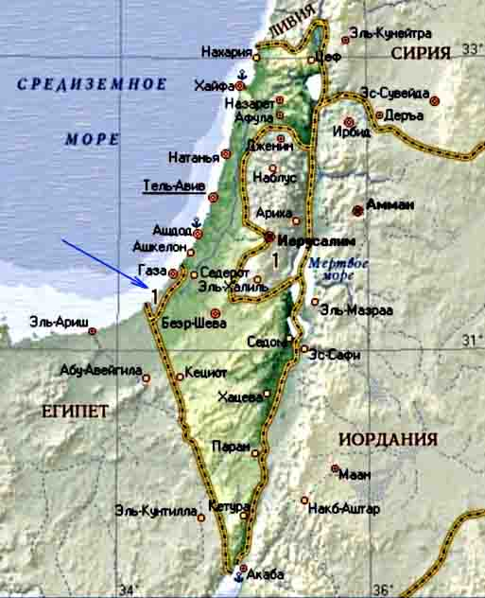
Христианство возникло в 1 веке н.э. в Палестине.
От рождения Христа начинается Летоисчисление.
Христианство включает три направления: православие, католицизм, протестантизм.
Слово «православный» означает «правильно славящий» Бога, т.е. – верящий в Бога правильно

Slide 3
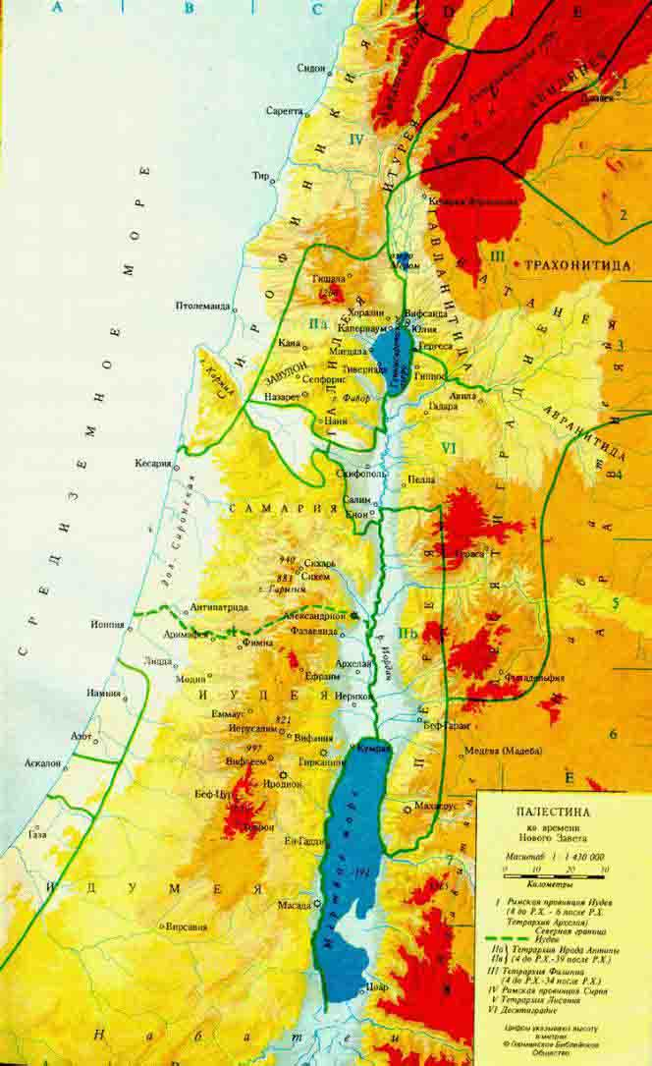
Палестина Нового Завета

Slide 4
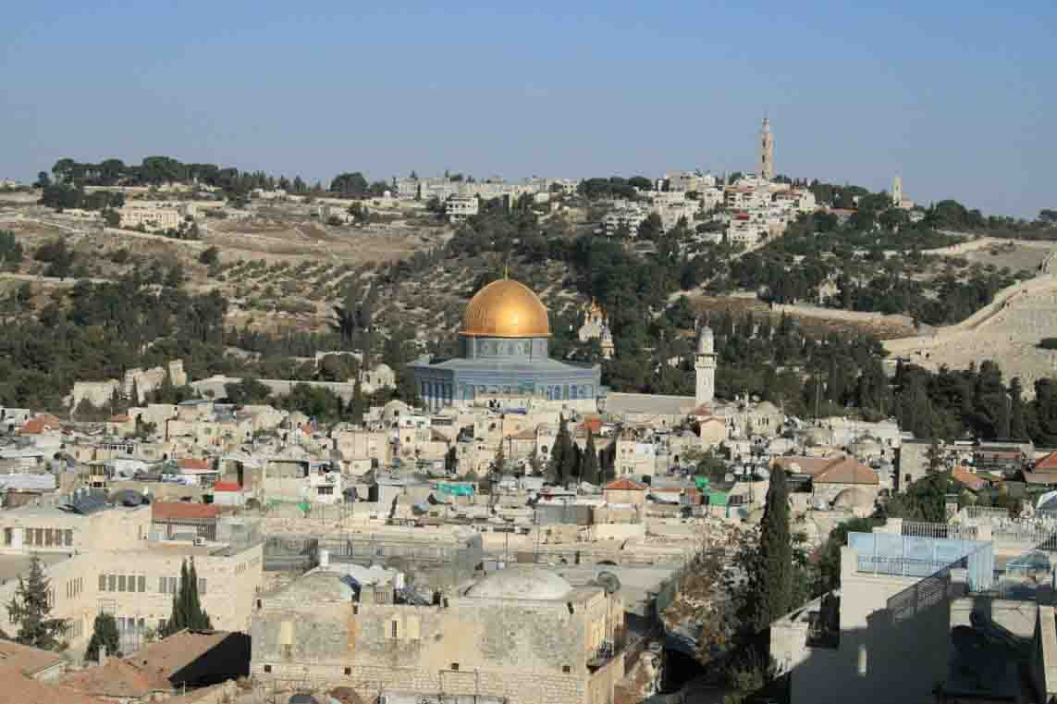
Землю Палестины христиане называют святой, потому что здесь
прошли все события земной жизни Христа.
Вифлеем – город, в котором родился Христос

Slide 5
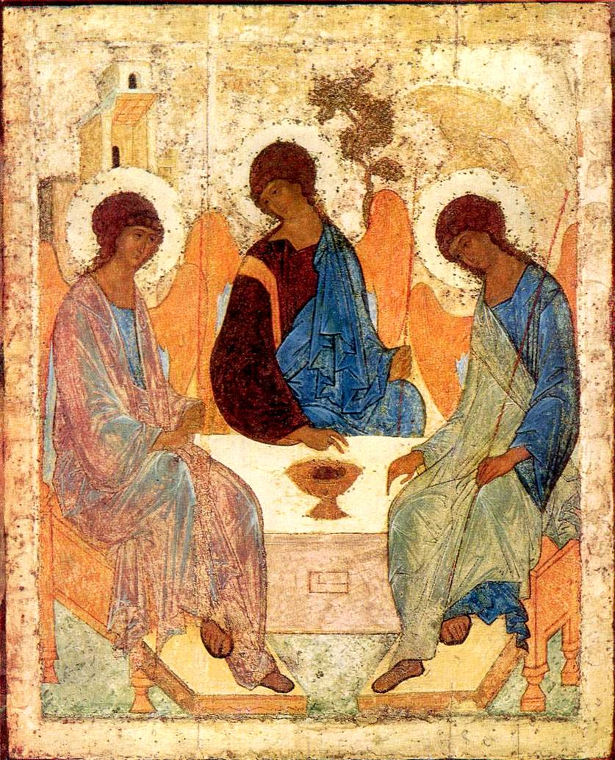
Для христиан Христос – Бог, пришедший на Землю и ставший человеком для
спасения человечества.
В себе Христос соединил людей с богом. Ведь сын Божий стал человеком.
Будучи безгрешным, он взял на себя грехи всего мира и умер, распятым на кресте.
Но воскрес, и христиане верят, что во Христе обретают спасение и вечную жизнь.
Для христиан Бог триедин – Святая Троица – Отец, Сын и Святой Дух.
А. Рублёв. Троица

Slide 6
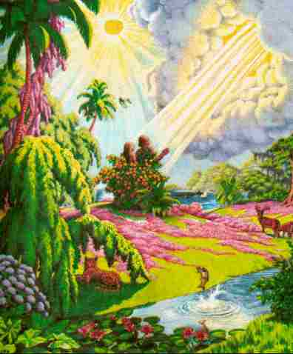
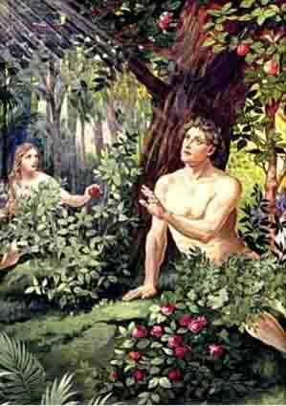
Главной книгой христиан является Библия – книга книг. Важнейшие части Библии Ветхий и Новый Заветы. В Библии рассказывается о сотворении Мира и человека, о первых людях, живших в рае. Первым людям Бог повелел: «От всякого дерева в Эдемском саду можно есть, а от дерева познания добра и зла нельзя есть, ибо вкусив от него, смертью умрёшь».

Slide 7
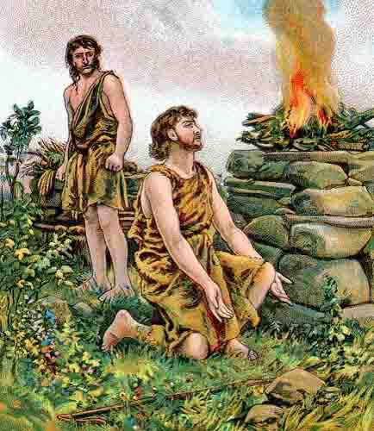
Но грехопадение произошло. Грех начался с ангельского мира. Один из высших ангелов – Денница – позавидовал Богу. Захотел стать выше Его. В своем падении увлёк за собой других ангелов. С тех пор он именуется Сатаной (Дьяволом или клеветником), а падшие ангелы демонами (бесами). В среде Дьявола ненавидят любимое творение Бога – человека – и пытаются отторгнуть человека от Бога. Дьявол обманул Адама и Еву, соблазнив их съесть плоды с древа познания, внушив им недоверие к Богу: «Нет, не умрёте. В день, в который вкусите их, откроются ваши глаза, и вы будете, как боги, знающие добро и зло». Люди вкусили запретные плоды и были изгнаны из рая и стали смертными. Постепенно люди становились всё хуже. Первое убийство произошло, когда сын Адама Каин убил своего брата Авеля, позавидовав ему.

Slide 8
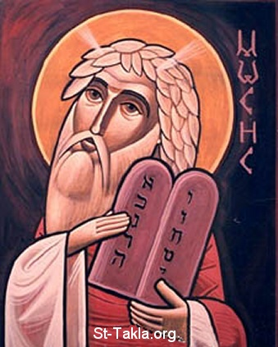
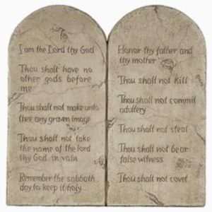
Бог спасал людей. Через избранных людей – пророков – Он возвещал миру Свою волю. Через пророка Моисея дал 10 заповедей для жизни и обещал прислать Спасителя. Об этом рассказывается в Ветхом Завете.
Моисей и скрижали

Slide 9
ДЕСЯТЬ ЗАПОВЕДЕЙ
Я – Господь, Бог твой, да не будет у тебя других богов перед лицом Моим.
Не создавай себе кумира и никакого изображения того, что вверху, на земле, и в воде ниже земли, не поклоняйся им и не служи им.
3. Не произноси имени Господа, Бога твоего напрасно.
4. Помни день субботний, чтобы святить его. Шесть дней работай, а день
Седьмой - Господу Богу твоему.
5. Почитай отца твоего и мать твою, чтобы продлились дни твои на земле.
6. Не убивай.
7. Не прелюбодействуй.
8. Не кради.
9. Не произноси ложного свидетельства на ближнего твоего.
10. Не желай дома ближнего твоего; не желай жены ближнего твоего; ни раба
его, ни осла его – ничего, что у ближнего твоего.

Slide 10
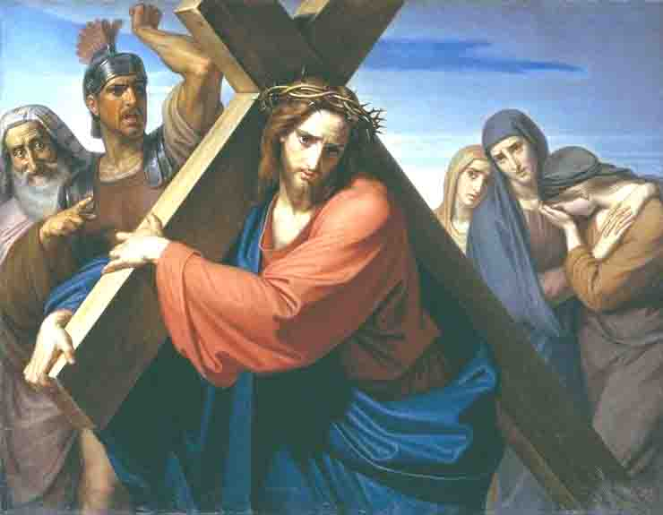
Библия рассказывает об ожидании людьми Спасителя, о земной жизни и смерти Спасителя человечества - Христа. По мнению христиан, до подвига Христа смерть означала отлучение тела и души человека от Бога. Христос своей смертью показал, что духовная смерть может быть побеждена.
Несение креста. Ф.А. Моллер

Slide 11
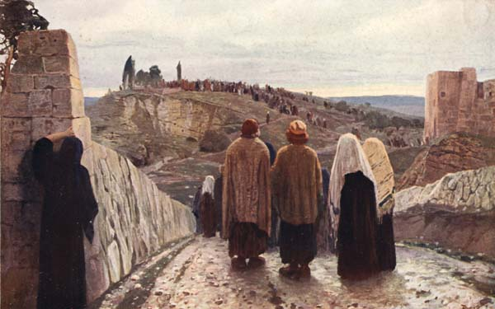
Вошли на Голгофу. В.Д. Поленов

Slide 12
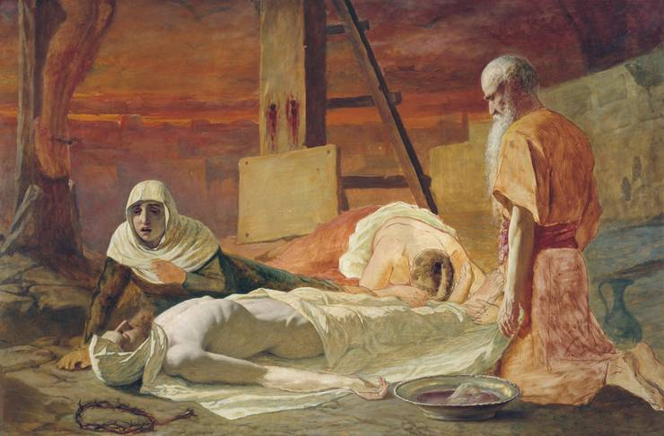
В. Г. Перов. Снятие с креста

Slide 13
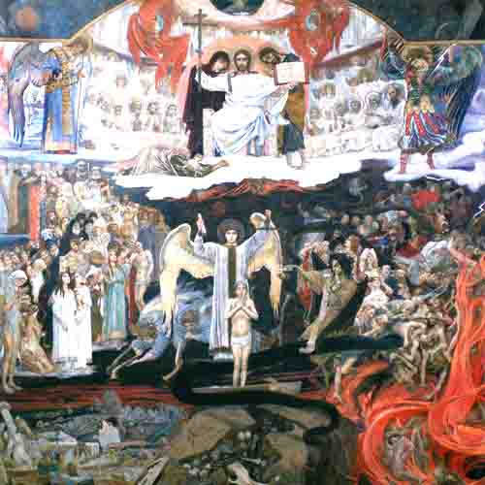
О христианском понимании будущего людей написано в Библии следующее. Христос рассказал ученикам, что придет время, когда земная жизнь человеческого рода закончится. Тогда Он придёт на землю второй раз, воскресит всех людей, сядет на престол и соберёт все народы Земли, чтобы они ответили за свои добрые и злые дела. Всех добрых людей поставит по правую руку, а злых по левую. Все те, кто жил по заповедям, пойдут в жизнь вечную, счастливую. А нерадивые буду осуждены и получат наказание по заслугам.
Страшный суд. В.М. Васнецов

Slide 14
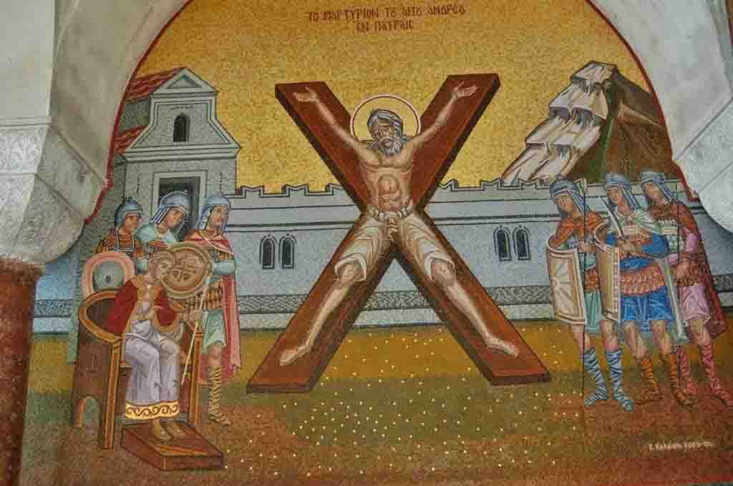
До IV века н.э. христиане подвергались страшным гонениям. Все ученики Христа погибли.
Распятие святого апостола. Андрея Первозванного

Slide 15
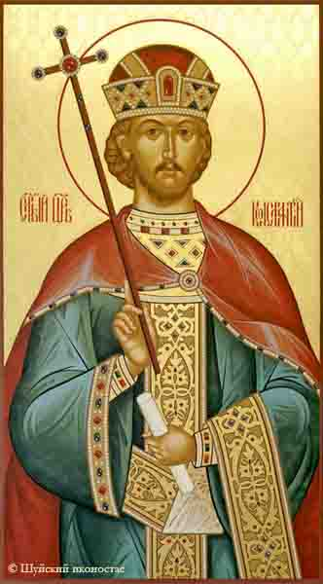
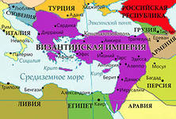
Император Византии Константин Великий встал на защиту христианства. Со всех концов земли стали собираться епископы на Вселенские Соборы. На 4-ом Соборе был принят Символ веры – краткое и четкое изложение христианской веры. В нём говорилось, что мир сотворил Бог, что Он - Святая Троица, что Христос – сын Божий, который ради спасения людей пришёл в мир, стал человеком, принёс себя в жертву, был распят и воскрес, открыв всем христианам путь к вечной жизни с Богом. В Символе было выражено глубокое почитание Девы Марии – Матери Божией.

Slide 16
Православные праздники
Правосла́вные пра́здники — торжественные дни в православии, посвященные празднованию священных событий и особо чтимых святых.
Церковь рассматривает праздники как Божественное установление
Великими называются наиболее значимые праздники с торжественным
богослужением. К ним относится Пасха, все двунадесятые праздники,
а также некоторые другие.
Пасха — самый главный праздник,
«праздников праздник и торжество из торжеств».

Slide 17
Двунадесятые праздники
по хронологии церковного года, который начинается 1 (14) сентября:
Рождество Пресвятой Богородицы — 8 (21) сентября;
Воздвижение Креста Господня — 14 (27) сентября;
Введение во храм Пресвятой Богородицы — 21 ноября (4 декабря);
Рождество Христово — 25 декабря (7 января);
Крещение Господне — 6 (19) января;
Сретение Господне — 2 (15) февраля;
Благовещение Пресвятой Богородицы — 25 марта (7 апреля);
Вход Господень в Иерусалим (переходящий) — воскресенье перед Пасхой;
Вознесение Господне (переходящий) — 40-й день после Пасхи, всегда в четверг;
День Святой Троицы (переходящий) — 50-й день после Пасхи, всегда в воскресенье;
Преображение Господне — 6 (19) августа;
Успение Богородицы — 15 (28) августа.
Недвунадесятые великие праздники
Покров Пресвятой Богородицы — 1 (14) октября;
Рождество Иоанна Крестителя (Предтечи) — 24 июня (7 июля);
День святых первоверховных апостолов Петра и Павла — 29 июня (12 июля);
Усекновение главы Иоанна Предтечи — 29 августа (11 сентября).
Синим цветом выделены Богородичные праздники

Slide 18
Где и когда зародилось христианство?
Кем является Христос для Христиан?
Кто такой Бог в понимании Христиан?
Кого, кроме Христа, чтят христиане?
5 . Почему Пасха, а не Рождество Христово является самым главным православным праздником?
6. Назовите двунадесятые праздники (не менее трех)

